Slide 1
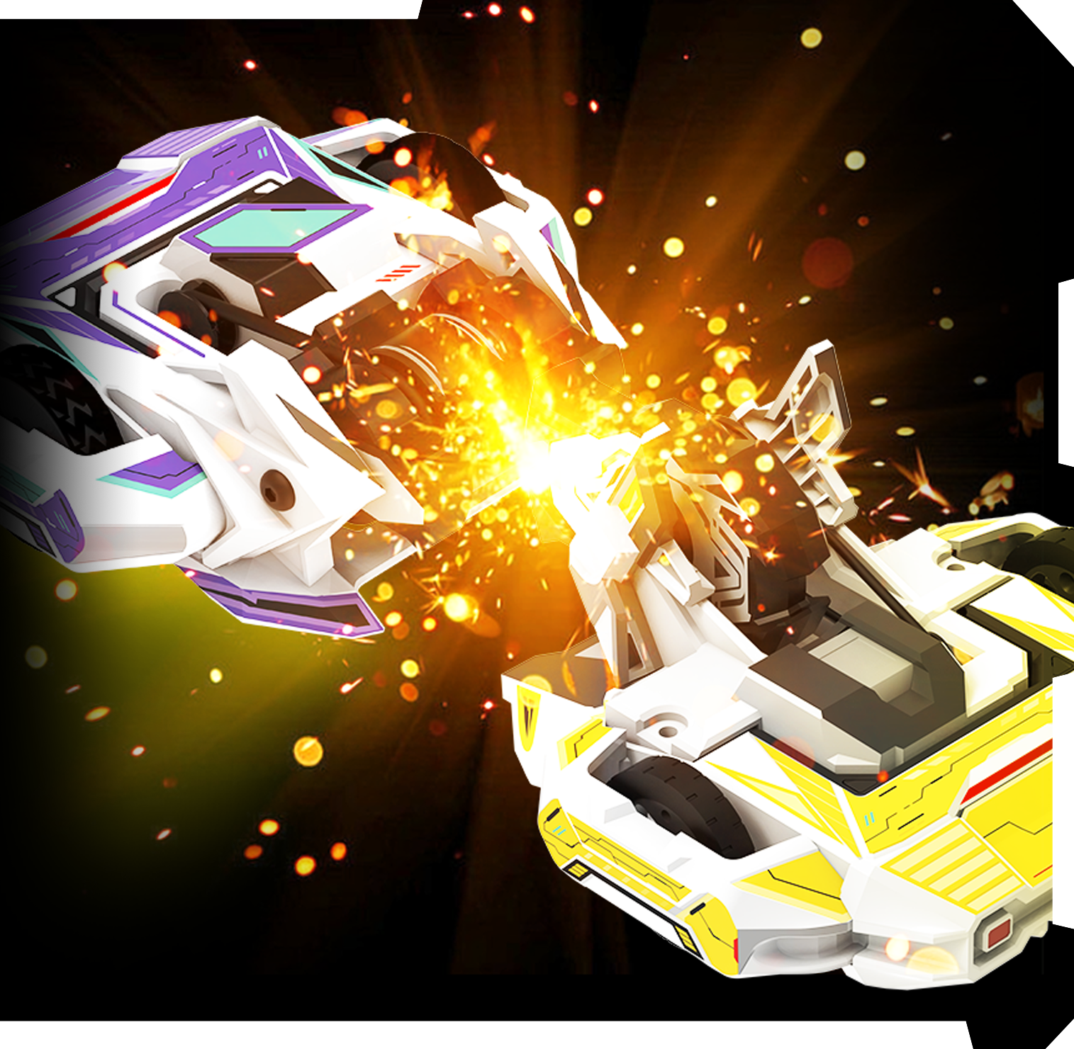
全球数智竞技产业「引领者」
竞技机器人
起源与发展
X-MIND TECGNOLOGY
X-MIND TECGNOLOGY
AMBITION NEVER DIES FIGHT FOR THE FUTURE

Slide 2
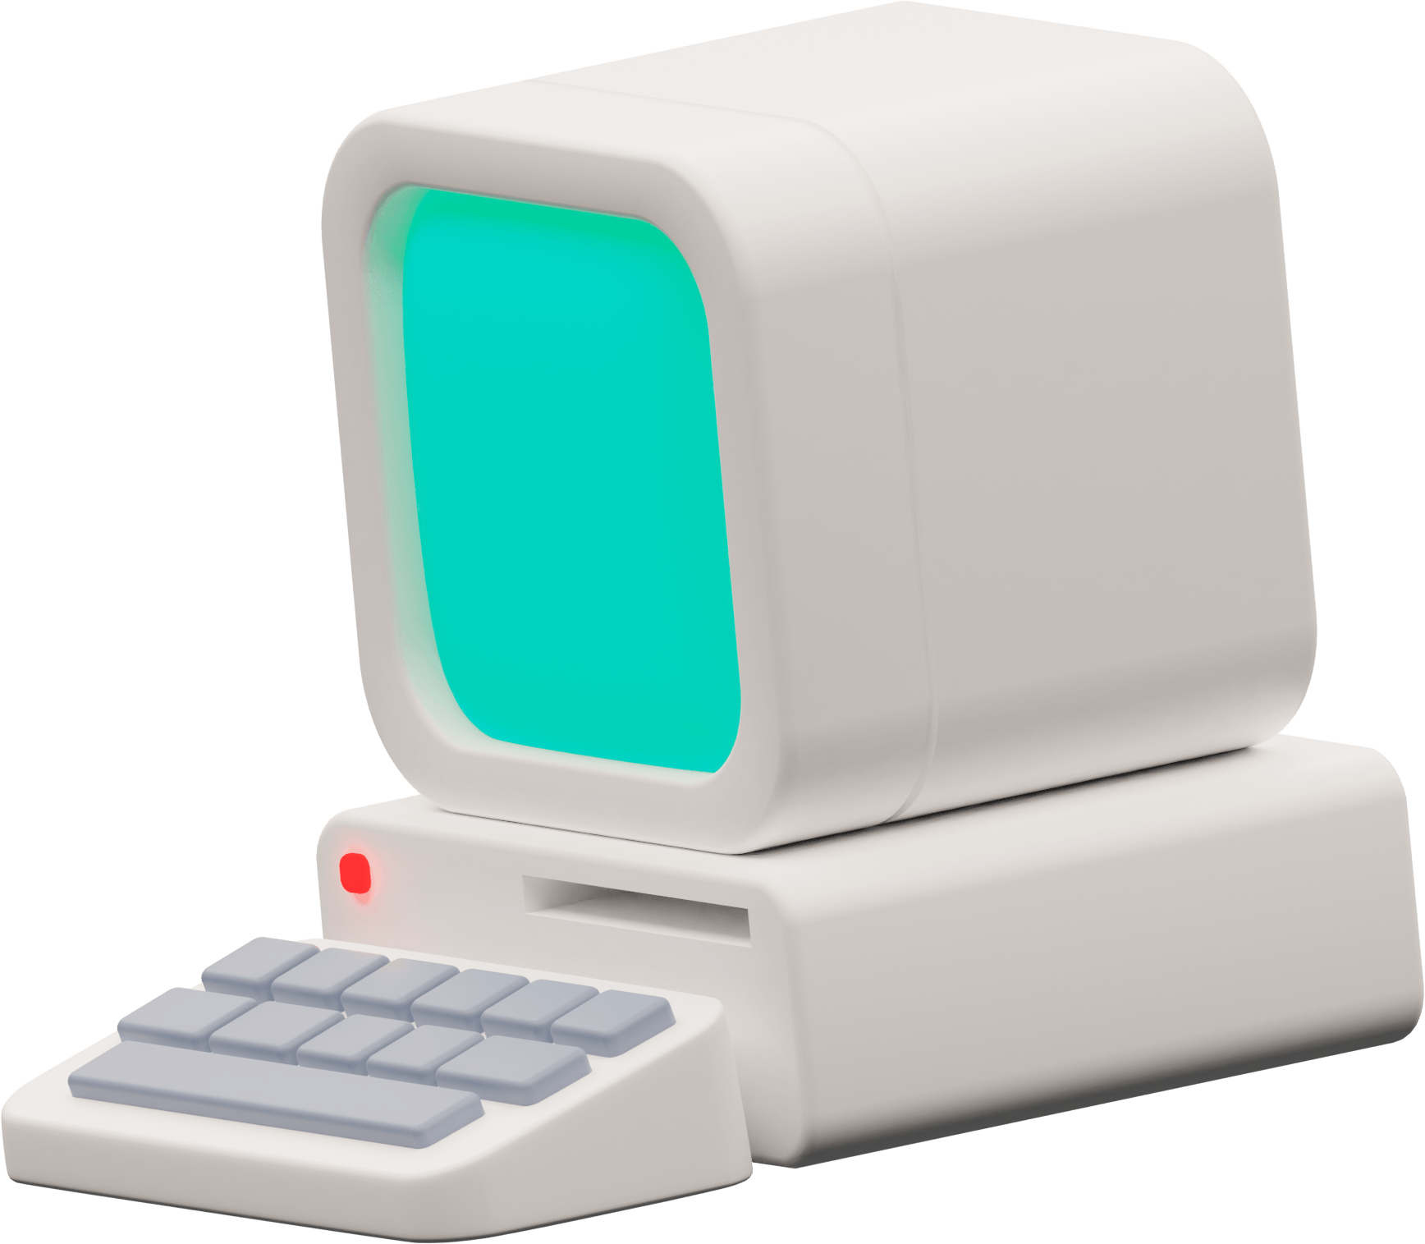
全球数智竞技产业「引领者」
格斗机器人
起源与发展
X-MIND TECGNOLOGY
X-MIND TECGNOLOGY
AMBITION NEVER DIES FIGHT FOR THE FUTURE

Slide 3
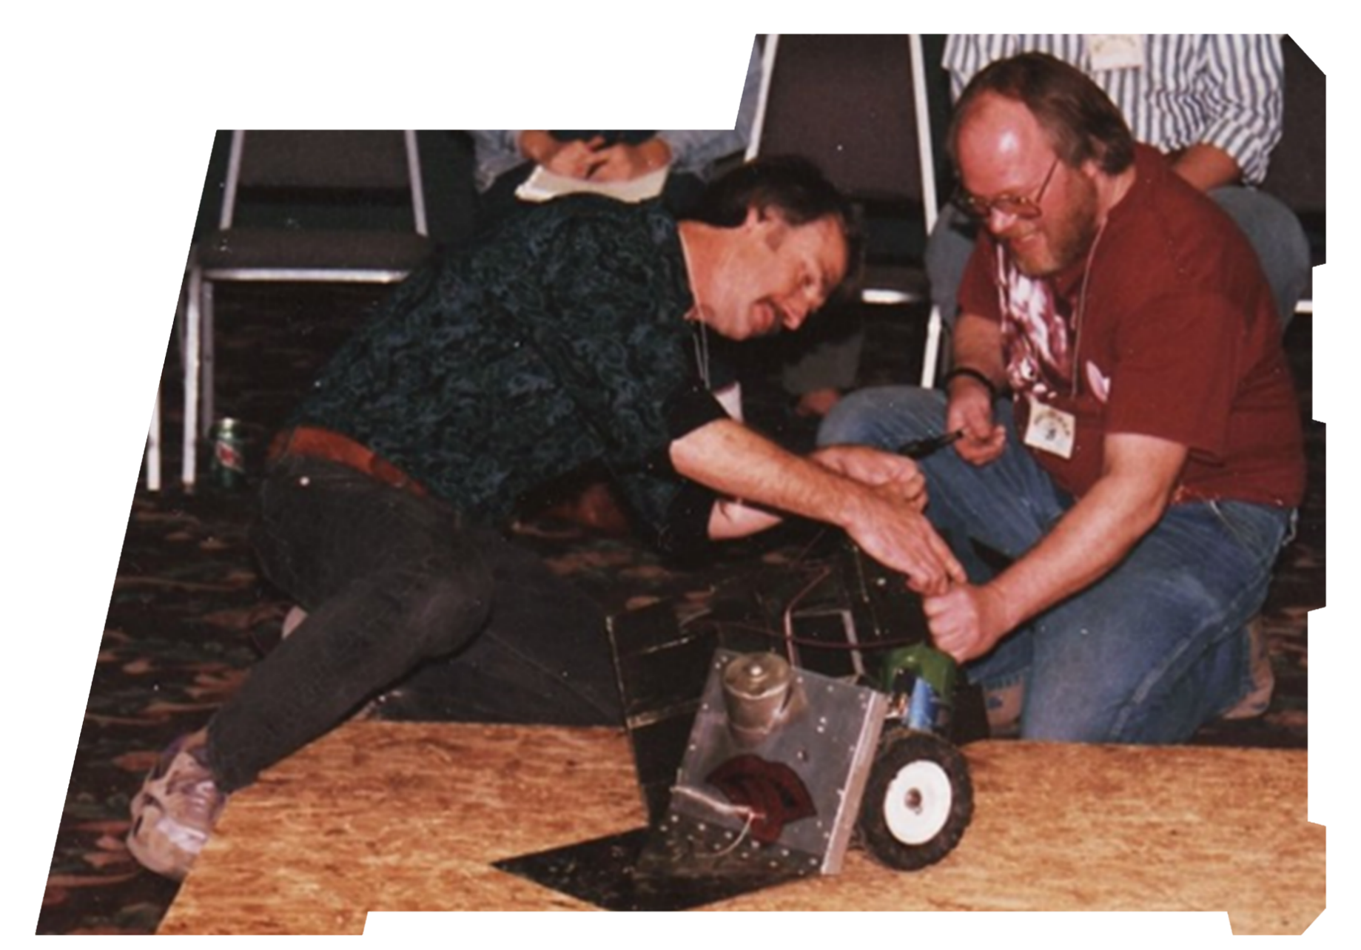
1994年之前
1986年美国科罗拉多州举办科幻作品集会
1987年成功举办首届以遥控车为雏形的对抗赛事Critter Crunch
小型格斗赛成为格斗机器人风格确立的最早雏形
木质平台
低成本概念
相扑赛
人人都可参与
量级2磅
1989年Critter Crunch 正在准备参赛的选手们
Notes:
1994年之前：
早在1986年于美国科罗拉多州举办的科幻作品集会上，以遥控车作为雏形而举办的战斗对抗赛事 Critter Crunch 便已经形成，并在1987年成功举办了首届赛事。
尽管这些“格斗机器人”实际上和当年的市售遥控车别无二致，但这些在旅馆会议桌上举办的小型赛事却是今后格斗机器人风格确立的最早雏形。
在随后岁月中，Critter Crunch也随着格斗机器人的完善进一步发展，但许多最根本的概念则并未改变：
比赛依然在木质平台上进行，风格依然类似于相扑赛，参赛量级依然主要维持在2磅左右，而最重要的是——比赛依然延续着20年前的低成本概念，这让它成为一个人人可以参与，同时也可以乐在其中的小型格斗机器人赛事。
而这也正是在随后的岁月里，格斗机器人所最为推崇的运动精神。

Slide 4
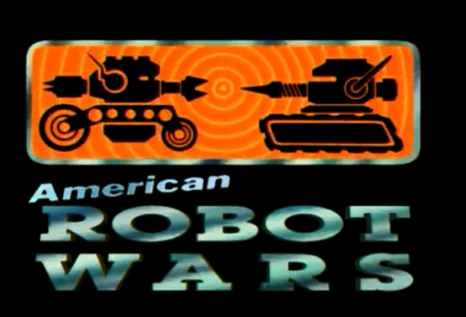
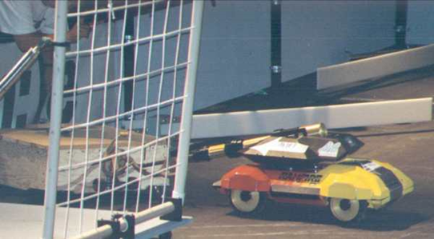
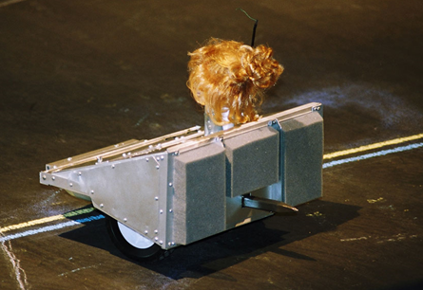
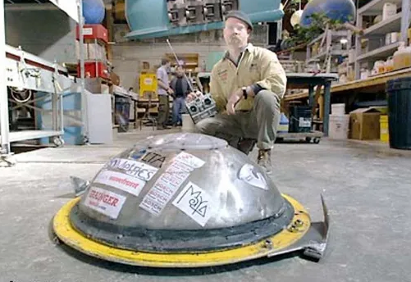
1994-1997年
1994年
Mark Thorpe在美国举办第一届美国机器人大擂台
3个重量级别：轻量级、中量级、重量级（各个级别的重量上限远低于现在标准）
成 就：第一届成功让更多从事机械、电影特效以及电子行业的相关人员对格斗机器人产生兴趣
Robot Wars US系列标志
首届Robot Wars US重量级组别冠军 Ramfire 100
1995年
第二届 更大规模，参赛级别加入超轻量级（羽量）
重量级出现旋转武器定型作品Blendo，是1994-1997年格斗机器人结构设计发展出现诸多突破的其中一个
1997年
Marc Thorpe与制作公司版权争夺
因Marc彻底放弃Robot Wars US举办第四届后正式停办
首届Robot Wars US轻量级
组别冠军The Julie-Bot
Blendo与设计者
Notes:
1994-1997年：
1994年发生了格斗机器人历史上最重要的一件事：
Mark Thorpe在历经了长达一年多的准备工作之后，终于在美国举办了第一届美国机器人大擂台（Robot Wars US）。
擂台确立了3个重量级别：
轻量级、中量级以及重量级，虽然当时各个级别的重量上限远低于现在的标准，但这些量级在随后都成为了格斗机器人量级划分的传统标准，直至现在。
第一届的成功最终让更多从事机械、电影特效以及电子行业的相关人员对格斗机器人产生了兴趣。
1995年的第二届Robot Wars US也迎来更大的规模：
超轻量级，也就是后来的羽量级成为了最新加入的参赛级别。
而重量级中则出现了旋转武器的定型作品Blendo。这台由汽油机驱动的全自转机器人在登场之后便对所有对手都造成了严重的损坏，以至于组委会由于场地安全原因而只能让它中途退赛，并颁发一个特别奖项，成为并列冠军。这也是1994-1997年间格斗机器人结构设计发展诸多突破的其中一个。
但在此时，由于Marc Thorpe与制作公司针对Robot Wars的版权争夺上升到了新的高度，Marc最终只能彻底放弃继续举办Robot Wars US的尝试，Robot Wars US在1997年第四届之后正式停办。

Slide 5
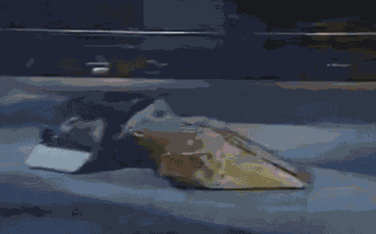
1998年
机器人大擂台
英国BBC电视台 推出 BBC版电视节目Robot Wars
首次登上荧屏，让机器人格斗运动真正进入大众视线
英国Robot Wars 与 美国Robot Wars US 风格不尽相同
出现闯关赛事（Gauntlet）和撞球赛（Pinball）等趣味环节
成 就：为格斗机器人电视化提供更高娱乐 价值并受到世界观众认可和喜爱
Robot Wars因主办方与参赛者之间冲突难 以为继，第七届后宣告终结
Notes:
1998年：
英国BBC电视台推出了BBC版电视节目Robot Wars（机器人大擂台），首次让机器人格斗比赛登上了电视机荧屏，让机器人格斗运动真正进入了大众视线。
英国Robot Wars的风格与美国Robot Wars US不尽相同（环节不太一样的意思）
首届英国Robot Wars出现了美国赛事所没有的闯关赛事（Gauntlet）和撞球赛（Pinball）等趣味环节，为格斗机器人的电视化提供了更高的娱乐价值。并因此而受到了英国乃至世界观众的认可和喜爱。
随着比赛的举办，矛盾愈演愈烈，Robot Wars终于在主办方与参赛者之间的冲突之下难以为继，在第七届后宣告终结。

Slide 6
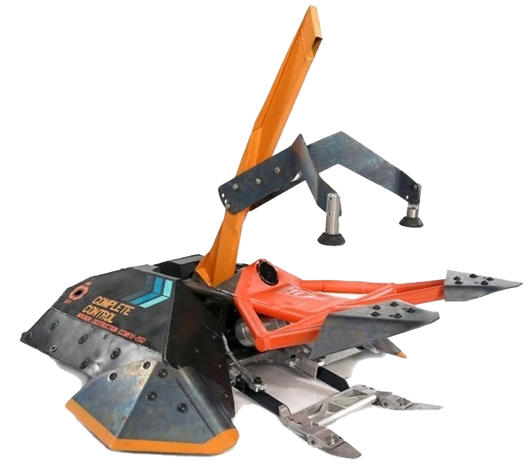
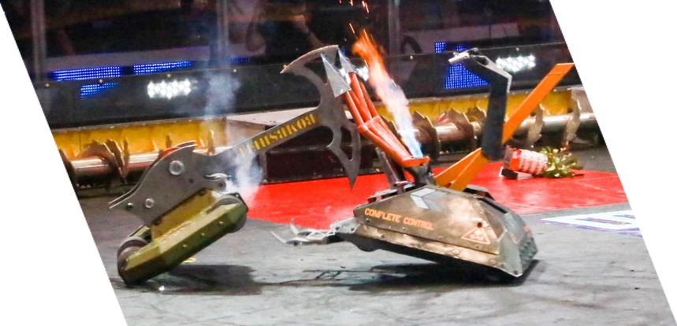
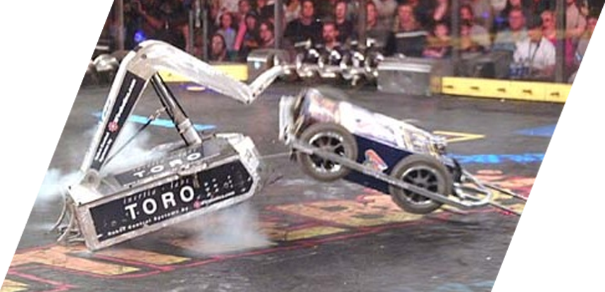
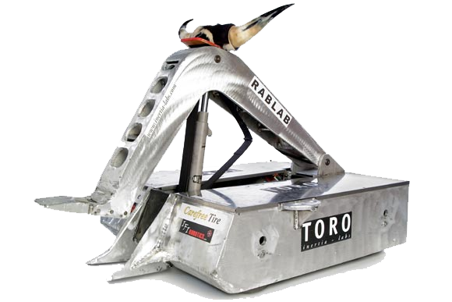
1999年
Robot Wars US选手在旧金山举办第一届Battlebots
抓举类始祖
Complete Control
赛事开放性和机器人格斗在美国深厚底蕴节目举办取得成功
许多经典作品出现，比如：抓举类武器公认始祖Complete Control，美国著名弹射器机器人Toro等
对未来格斗机器人发展起到推进作用
抓举类始祖
Complete Control
电视时代Battlebots 与Robot Wars在美国和英国分别谢幕，格斗机器人从荧屏之前转入地下赛事
超重量级弹射
机器人Toro
超重量级弹射
机器人Toro
Notes:
1999年：
在格斗机器人的发源地美国，参赛选手们对再次举办格斗机器人大型赛事的热情一直没有减弱。
1999年，Robot Wars US的著名选手在旧金山举办了第一届Battlebots。
尽管也有着各种各样的问题，但由于赛事的开放性和机器人格斗在美国的深厚底蕴，Battlebots节目依然取得了巨大的成功。在这个过程中也出现了许多经典作品，比如抓举类武器公认的始祖Complete Control，美国著名的弹射器机器人Toro等等，都对未来格斗机器人的发展起到了重大的推进作用。
尽管电视时代的机器人格斗在较大范围之内取得了成功，但随着Battlebots与Robot Wars在美国以及英国的的分别谢幕，格斗机器人也从荧屏之前转入了地下赛事。
但这绝不意味着这项运动的衰落，接下来的十年里，机器人格斗又将会发展到一个全新的高度。

Slide 7
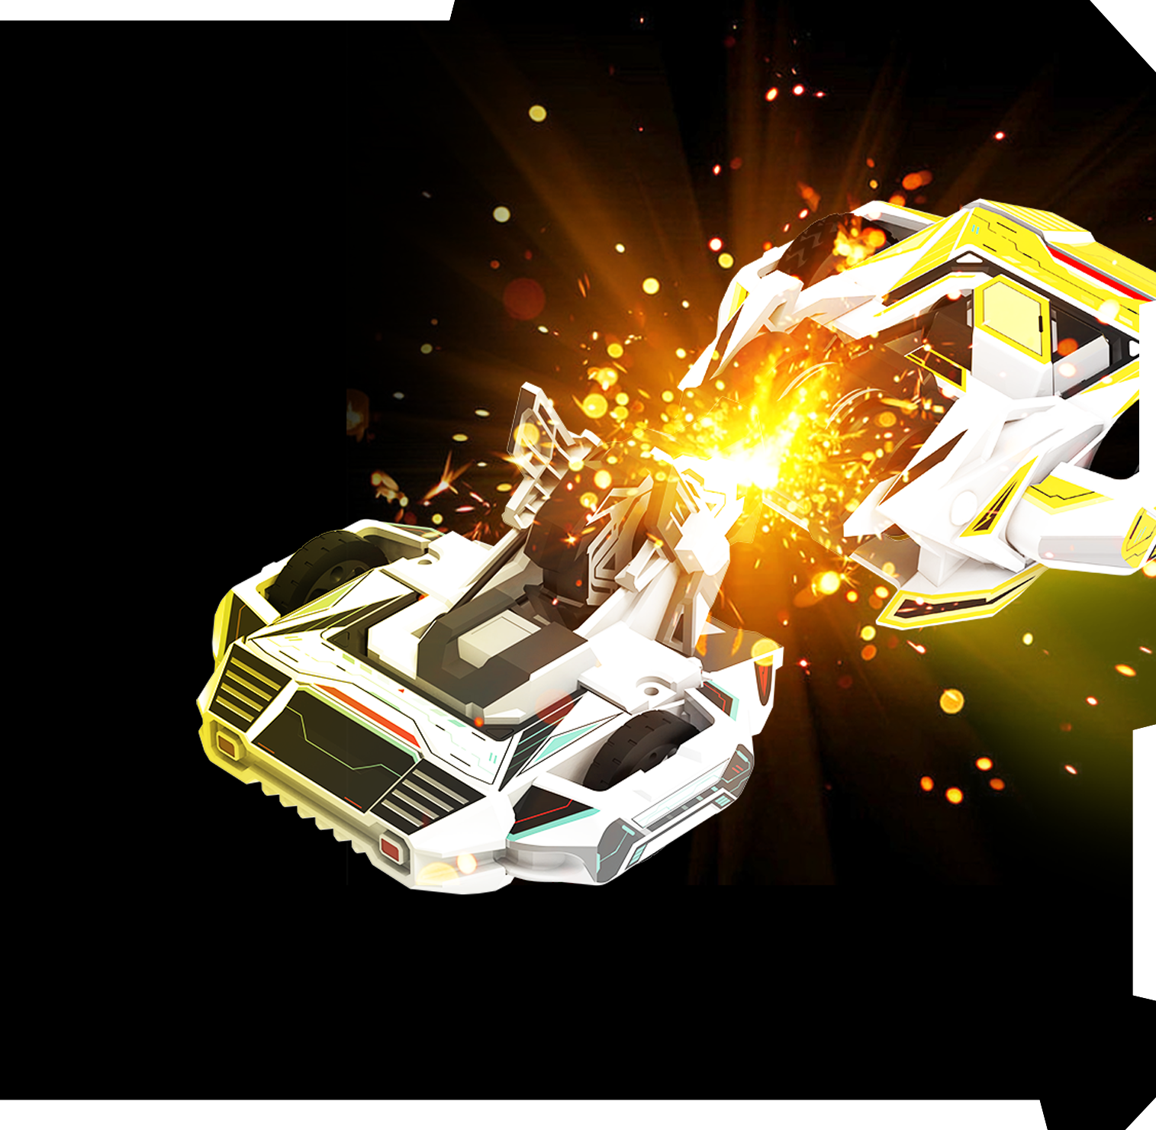
全球数智竞技产业「引领者」
M-BATTLE 3竞技机器人
X-MIND TECGNOLOGY
X-MIND TECGNOLOGY
AMBITION NEVER DIES FIGHT FOR THE FUTURE

Slide 8
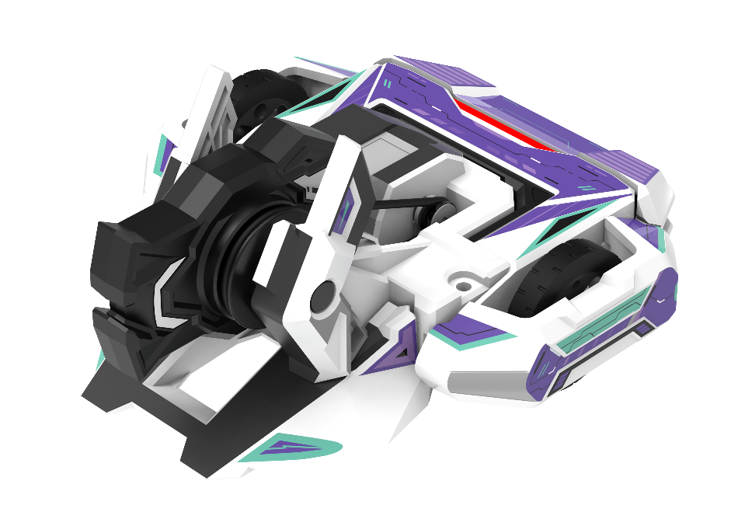
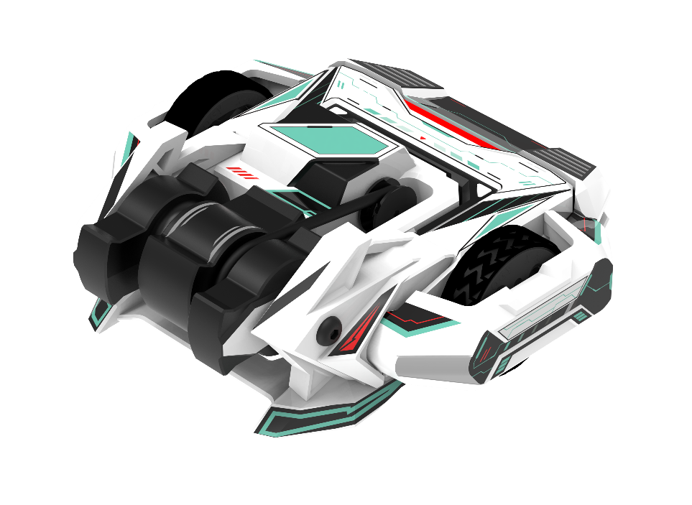
M-BATTLE 3
竞技机器人
M-BATTLE 3
竞技机器人
工程结构
武器与机身
玄智科技专为青少年研发入门级竞技机器人
整机重量—— 300g 机 型——竖转、转鼓
二次加固高强度PLA机身
对抗中难被打坏
分体式拆装针对不同类型对手及时更换武器 竞技趣味强
M3竖转
M-BATTLE3
M-BATTLE3
M3转鼓

Slide 9
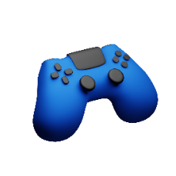
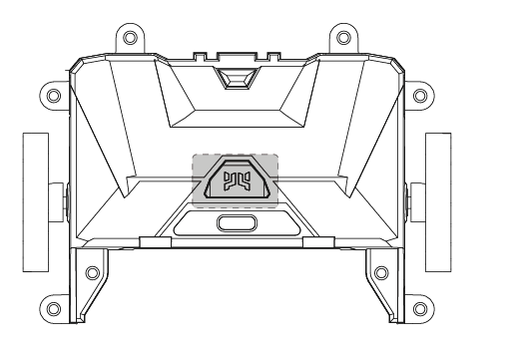
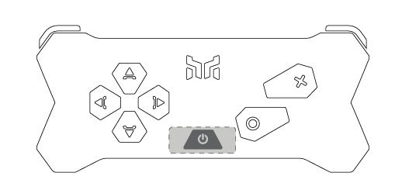
操作方法
01
02
03
基座/遥控器 开机方法
基座/遥控器 关机方法
基座/遥控器
进入配对模式
基 座 ：
长按电源键0.5秒，直至基座亮起指示灯
基 座 ：
长按电源键0.5秒，直至基座指示灯熄灭
❶ 关机状态下，长按电源键5秒，直到指示灯红蓝交替闪烁
❷ 基座/遥控器将自动搜索附近处于对码中设备并连接
基座电源键
遥 控 器 ：
长按电源键0.5秒，直至遥控器亮起指示灯
遥 控 器 ：
长按电源键0.5秒，直至遥控器指示灯熄灭
遥控器电源键

Slide 10
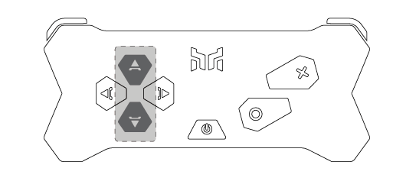
04
遥控器对基座的控制
遥控器与基座配对连接成功后，可使用遥控器对基座进行控制：
05
修改遥控模式
按 键
功 能
方向键（前）
基座前进
遥控器方向键上与方向键下同时按住5秒，遥控器发生震动并闪烁，表明修改遥控模式成功
按步骤安装操作吧！
方向键（后）
基座后退
方向键（左）
原地左转
方向键（右）
原地右转
+
方向键（前+左）
绕左轮左转
+
方向键（前+右）
绕右轮右转
武器键（X）
电机正转/舵机满行程旋转
武器键（O）
电机反转/舵机复位
肩键（左）
电机反转/舵机比例复位
肩键（右）
电机正转/舵机比例旋转
※ 操控时，若发现机器人运动方向错误可尝试修改遥控模式
Notes:
请按照以上步骤安装并操作你的M3机器人，让它动起来吧！

Slide 11
全球数智竞技产业「引领者」
感谢观看
X-MIND TECGNOLOGY
AMBITION NEVER DIES FIGHT FOR THE FUTURE
X-MIND
TECGNOLOGY

